Slide 1
Школьная автоматизированная система для мобильных устройств по информированию родителей на базе операционной системы «Android»
Приднестровский Государственный Университет им. Т.Г. Шевченко
Презентация ко квалификационной работе
Выполнил: студент 504 группы фмф
Гагауз Сергей Васильевич
Руководитель: старший преподаватель
Кураксин Сергей Валерьевич
Тирасполь 2015г.

Slide 2
И воспитание, и образование нераздельны. Нельзя воспитывать, не передавая знания, всякое же знание действует воспитательно.
Лев Николаевич Толстой
Notes:
Начать доклад хотелось бы со слов Льва Николаевича Толстого и предположить, что на сегодняшний день речь бы пошла о знаниях для родителей касательно своих детей.

Slide 3
Введение

Slide 4
Основа квалификационной работы
Задание
Цель
Разработать информационное приложения для родителей и учителей
Задача
Разработка такого приложения для мобильных устройств и планшетов на основе операционной системы Android
Получение и применение знаний о принципах разработки приложений для мобильных платформ
Notes:
Сперва позвольте осветить основные вопросы квалификационной работы. /*освещение*/. А теперь поговорим об актуальности выбранной темы

Slide 5


SMS
Доступ в интернет
Звонки
Почта
Избранное
Радио
Видео
Время
Социальные сети
Файлы
Родственники
Notes:
Окружающий нас мир боле невозможно представить без цифровых технологий. Люди постоянно хотят иметь доступ к большим объемам информации в режиме нон-стоп.
Персональные компьютеры не могут предоставить такой возможности из-за необходимости постоянного подключения к сети и габаритов.
На помощь приходят более компактные и мобильные цифровые устройства такие как планшеты и смартфоны, но и их функциональность была бы ничтожно мала без специально написанных приложений

Slide 6


Цифровая школа
Notes:
Речь пойдёт об одном из таких приложений

Slide 7
Используемые
ресурсы
Notes:
Но сперва рассмотрим на чём базируется написанное приложение

Slide 8

Notes:
Само приложение было разработано для самой распространённой мобильной системы в мире, а в частности и в нашем регионе

Slide 9
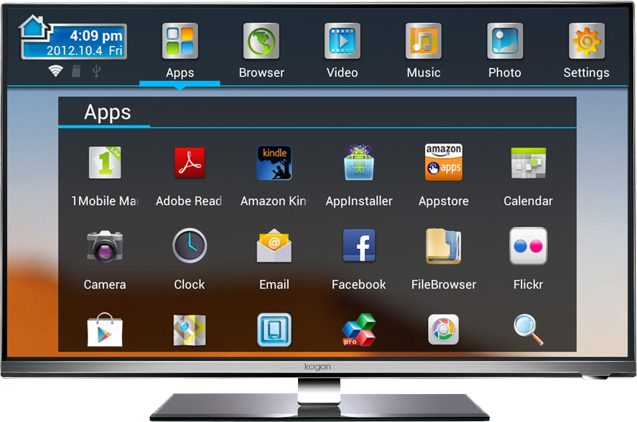
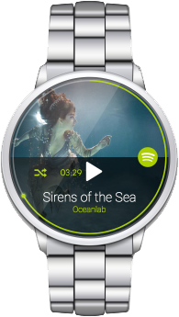
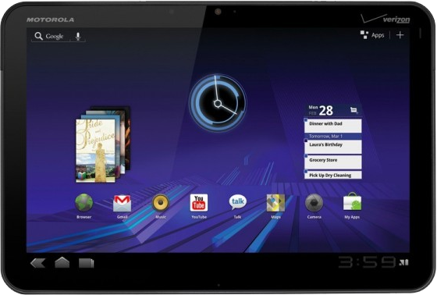
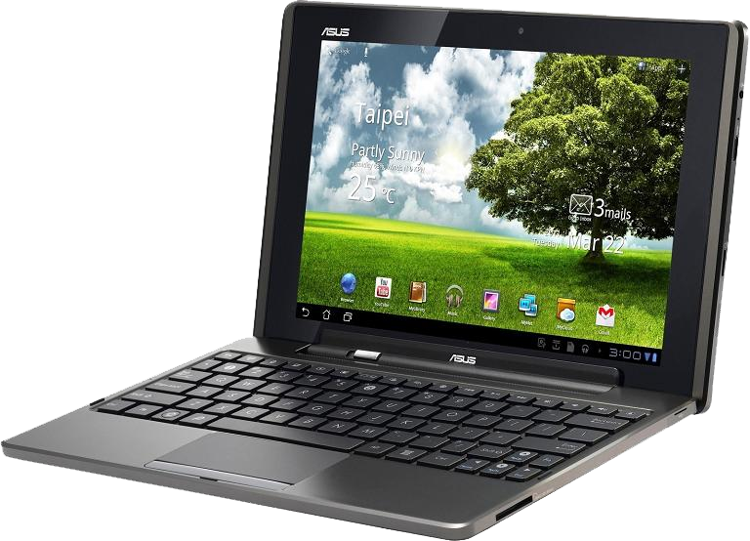
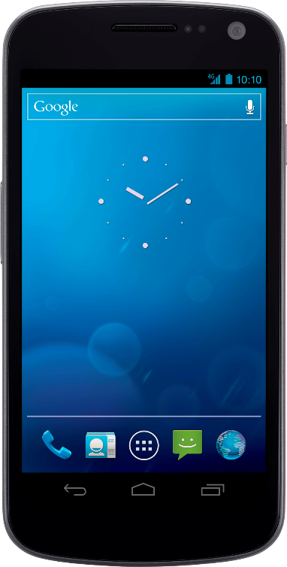
Notes:
Так же Android является много платформенной системой (смартфоны, планшеты, смартбуки, телевидение, часы и даже автомобили)

Slide 10

Notes:
Java – кроссплатформенный язык программирования, нативный (native (англ.) – родной) язык программирования для разработки приложений под ОС Android.

Slide 11
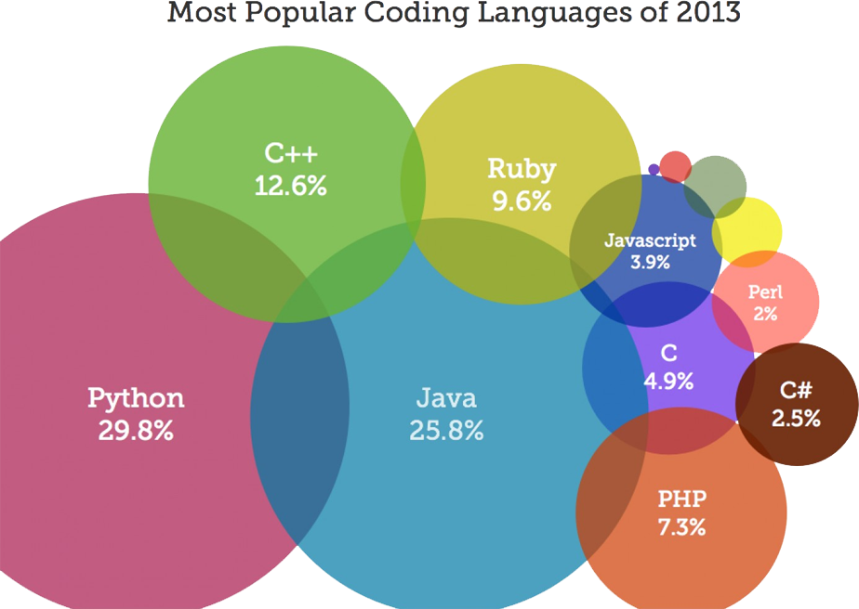
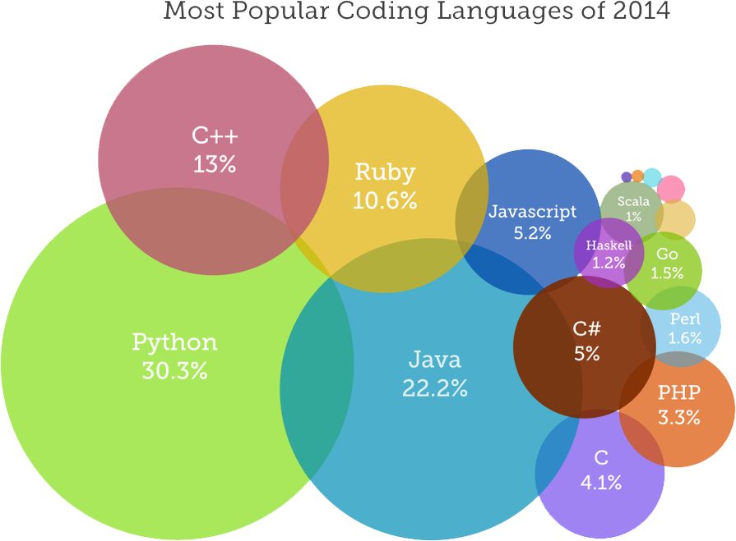
Notes:
Один из самых популярных языков программирования.

Slide 12


Notes:
Php + MySql и SQLite – технологии для работы с данными. В первом случае обращение к данным ведется через интернет, во втором случае отсутствует парадигма сервера, SQLite выступает в качестве локального хранилища. В обоих случаях базы данных являются реляционными и представляются в виде таблиц.

Slide 13

Notes:
Официальная среда разработки приложений для системы Android. Стабильная версия 1.0 вышла в декабре 2014. Первый анонс состоялся в мае 2013 года. Создана на основе самой популярной среды java-разработки – IntelliJ IDEA, что уже гарантирует более качественную работу над кодом по сравнению с Eclipse with ADT.

Slide 14
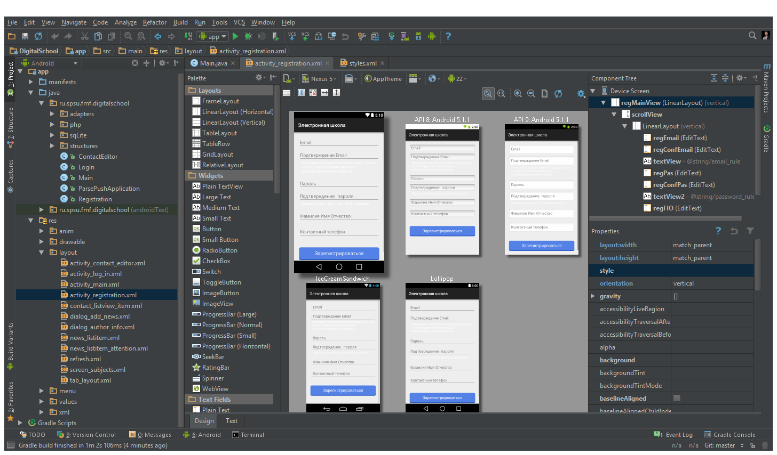
Android Studio
Рабочая область. Просмотр разметки окна для различных версий операционной системы
Notes:
А на данном слайде вы можете наблюдать пример создания разметки приложения с отображением того, как она будет выглядеть для разных версий операционной системы

Slide 15
Квалификационное
приложение
Notes:
В данной части Вы обязательно увидите результаты трудов, но сперва…

Slide 16

Функциональное проектирование
Notes:
Позвольте вкратце описать достигнутый функционал

Slide 17
Основные возможности приложения
Новостная вкладка
Фильтрация новостей по категориям;
Быстрое создание новостей для классных руководителей и глав родительского комитета;
Контактная (книжка) вкладка
Быстрое создание контактов (членов класса)
Быстрое управление контактами
Быстрая навигация, дозвон и отправка писем, используя вложенные контактные данные
Быстрая навигация, дозвон, отправка смс, отправка почты, поиск адреса на карте для выбранных контактов
Notes:
Главным считается окно, позволяющее получать доступ к информации. Оно разделено на две вкладки: вкладка новостей и контактная книжка. Функции выполняющиеся в этом окне можно считать основными

Slide 18
Дополнительные возможности приложения
Новостная страница
Изменение или удаление новостей;
Пользовательское
Регистрация новых пользователей;
Авторизация пользователей;
Запоминание авторизованных пользователей;
Push-уведомления в строке состояния;
Просмотр краткой информации об авторе новости;
Notes:
Дополнительные возможности условно делятся на две категории: функции, предоставляемые по уровню доступа в главном окне и общие функции для всего приложения

Slide 19

Демонстрация работы
Notes:
С вашего позволения перейдём к практической демонстрации.

Slide 20
Спасибо за внимание!
На этом все

